Slide 1



人工智能在飞行仿真中的应用
小组成员： | 石芳瑜
 | 周奥成
 | 赵一迪
 | 朱俊帆
 | 杨和鹭
 | 吴凡
指导老师： | 王江云
 | 李妮

Slide 2
团队分工
CONTENTS
团队成员 | 完成内容
石芳瑜
英文文献，部分报告的撰写与总体整合
朱俊帆
中文文献，部分报告的撰写与总体整合
杨和鹭
英文文献，部分报告的撰写，PPT制作
吴凡
英文文献，部分报告的撰写，PPT制作
赵一迪
英文文献+中文文献，部分报告的撰写
周奥成
英文文献+中文文献，部分报告的撰写

Slide 3
目录
CONTENTS
1
研究背景
4
结论总结
2
研究意义
5
参考文献
3
文献分享

Slide 4
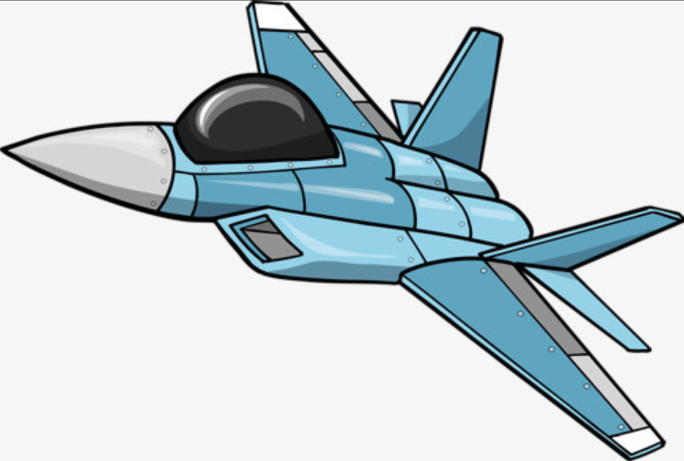
1.AI与飞行技术仿真
研究意义内容概括
研究背景
随着人工智能的快速发展，人工智能算法开始被应用到了飞行仿真系统上，用来模拟飞行环境的变化、飞行器机动决策、飞行器的动力与姿态控制。
在飞行仿真中，常常将深度学习与强化学习相结合，借助人工智能算法的降维与泛化特性，可以从大量的训练数据中获得关键性的学习因素，提高飞行仿真系统的真实性与灵活性
相比传统的设计方法，人工智能系统能够利用庞大的数据构造更为真实的飞行仿真系统，涵盖更多的飞行情景、系统的仿真结果更具说服力。
研究意义
文献介绍
飞行流场建模
结论总结
CNN RNN
LSTM GAN
深度学习
强化学习
DQN PPO
DDPG MADDPG
动力学模型
飞行决策脑的构建
自主空战
健康管理

Slide 5

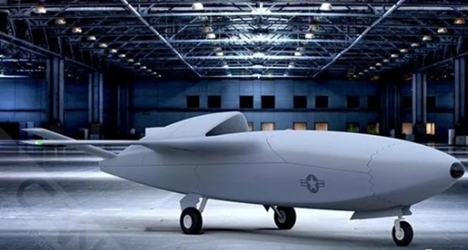
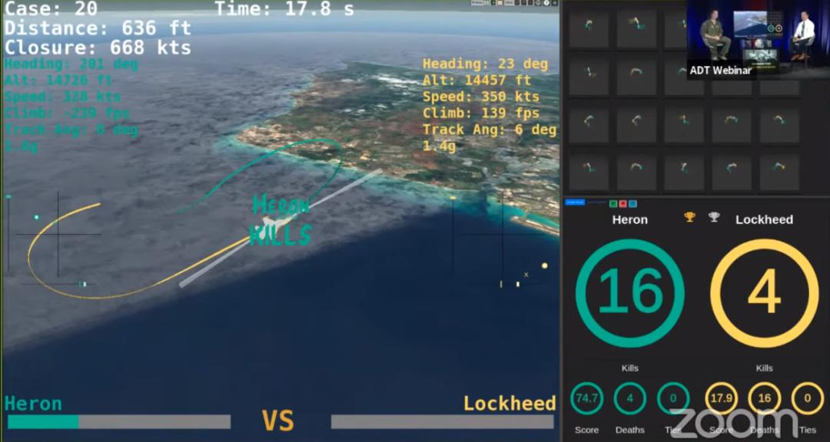
1.现实意义
研究背景
美-SKY-Borg项目
研究意义
该系统主要针对空战目标之间的协同、对抗等进行飞行仿真。主要利用人工智能算法模拟各种战场场景、武器系统、敌对行为和复杂的战术状况。通过仿真系统，军事人员可以进行实战演练，提高在真实战场中的应对能力。
文献介绍
结论总结
应用场景
人工智能算法更准确地模拟飞机动力学模型、更自然的环境反应以及更真实的飞行员体验。
人工智能算法使得仿真系统能够更灵活地模拟各种复杂情境和飞机系统故障。
人工智能算法使得系统能够模拟大规模多智能体协同操作，这是传统算法无法做到的。

Slide 6
1.结合多种深度学习算法对飞机进行预报和健康管理
研究背景
内容总结
文章介绍了一种基于深度学习算法的飞机健康管理（PHM）模型，提出了将多个深度学习算法结合起来构建飞机PHM模型的框架。
研究意义
文献分享
创新性分析
通过使用多个神经网络来提取样本的深层抽象特征，有效地克服了传统浅层学习的问题。文章选择了深度置信网络（DBN）和长短期记忆网络（LSTM）作为主要的深度学习算法，用于飞机系统的状态评估、故障分类、传感器预测和剩余寿命估计。
结论总结
发展趋势及应用前景
通过结合多个传感器的时间序列数据，利用深度学习算法进行状态参数预测和健康指标评估，从而实现对飞机系统剩余寿命的预测和故障诊断。这种模型可以提高飞机系统的可靠性和安全性，减少维修成本和停机时间。

Slide 7
2.基于深度强化学习的自主空战智能代理
研究背景
内容总结
论文介绍了一种基于深度强化学习的智能代理模型，用于自主空战中的目标追踪和射击任务。通过使用时间延迟的状态转换、连续动作空间和精心设计的状态和奖励函数，利用PPO和Soft SAC算法训练智能代理模型在不可预测和无响应情况下追踪和击落目标飞机。
研究意义
文献分享
创新性分析
1)通过深度强化学习技术设计智能代理模型，能够自主学习目标追踪和射击任务，在不可预测和无响应的情况下做出决策，提高无人机的空战能力。
2)引入时间延迟的状态转换，使智能体能够更好地适应实际的动作响应时间，从而更好地理解和应对空战环境中的动态变化，提高目标追踪和射击性能。
3)将动作空间从离散动作转变为连续动作,学习性能更好，更符合真实人类飞行员的操作方式。
结论总结
发展趋势及应用前景
动力学相关的状态转换在目标定位中的应用可以为目标定位和追踪领域的研究提供了新的思路和方法。

Slide 8
3.基于分层的智能建模方法的多机空战行为建模
研究背景
内容总结
该论文针对多机空战对抗场景中高维状态-行为空间约束下兵力博弈决策困难的问题，采用基于深度强化学习的兵力智能体决策生成策略，提出面向兵力智能博弈的态势认知和奖励回报生成算法，构建基于混合的智能建模方法的行为建模分层框架。
研究意义
文献分享
创新性分析
（1）提出了面向兵力智能博弈的态势认知和奖励回报生成算法
（2）构建基于混合的智能建模方法的行为建模分层框架
结论总结
发展趋势及应用前景
该论文的研究成果可应用于复杂兵力仿真环境下基于深度强化学习算法的行为决策模型建模，也可用于在全新的、前沿的概念作战场景下，或者在没有充足作战指挥经验累积的情况下，应用人工智能进行智能化的自主探索，优化作战指挥策略。

Slide 9
4.基于物理的飞行动力学建模与仿真神经网络
研究背景
内容总结
本文介绍了一种新的基于物理的非线性自回归外构神经网络模型架构，用于跨整个飞行包络线的飞行建模（FlyNet）。利用神经网络捕获更复杂和非线性行为的能力，以有效地开发一个横跨整个飞行包络的连续飞行模拟模型。
研究意义
文献分享
创新性分析
1）FlyNet 无需对点模型进行函数拟合。通过考虑许多测试点引入更高阶的项，可防止获得高方差模型的风险。采用L2正则化帮助收敛，进一步防止模型过于特殊化。
2）FlyNet直接考虑全局模型的成本，间接和直接在损失函数中包括修剪误差，有更好的改进修剪能力。
3）神经网络部分产生力，从而允许闭环系统加强刚体运动方程，并使用基于物理的数据，对神经网络模型进行了简化。
结论总结
发展趋势及应用前景
FlyNet方法适用于固定翼和旋翼飞机，并具有较高的可扩展性。该方法可以减少全球模型开发时间，从而向更多的最终用户开放它。此外，还可使用FlyNet模型评估处理质量和试点反馈。或用于估计在给定条件下的频率响应。

Slide 10
5.基于人工智能的飞行模拟器大脑模型构建
研究背景
内容总结
本文介绍了基于人工智能的飞行模拟器大脑模型的构建。该模型利用知识图谱和智能化技术，通过融合多种数据和知识，实现对飞行模拟器的智能化发展。
研究意义
文献分享
创新性分析
通过构建大脑模型来提升模拟器的智能化水平，可以有效解决模拟训练中的问题，并推动模拟器的系统化和体系化建设。
结论总结
发展趋势及应用前景
发展趋势：通过人工智能技术，提升模拟器的智能化水平，实现模拟器的系统化、体系化建设；利用大数据技术构建云群体智能子系统，加强多群体知识的利用和促进群体智能的涌现。
应用前景有：
1)模拟器智能化：模拟更真实的飞行环境和情境，提供更准确的训练和评估。
2)构建飞行模拟器的大脑模型，进一步完善和拓展模拟器的各方面功能，实现模拟器系统化和体系化建设。
3)解决模拟训练中的问题，提高训练效果和效率。

Slide 11
6.基于深度学习的飞行流场建模方法
研究背景
内容总结
受油机头波的建模是进行空中加油仿真场景建模的重要部分，本文在使用计算流体力学对头波进行仿真的基础上构建了一套深度学习神经网络对仿真结果进行拟合，以满足飞行仿真过程中实时性与快速性的要求。
研究意义
文献分享
创新性分析
本文利用神经网络强大的非线性表达能力，通过构建全连接神经网络的方式对CFD结果进行拟合，在保证拟合精度的同时降低了头波模型的数据量，以达到能够参与飞行制导与控制仿真的过程中的目的。
结论总结
发展趋势及应用前景
本文提出了一种基于深度学习及神经网络的新颖的流场建模及拟合方法，在该方法基础上还可以引入形如LSTM、GRU等能够处理时间序列的网络单元，以实现对流场时变特性的拟合。可能的应用场景：1）空中加油场景气流场建模；2）舰载机着舰航母尾流场建模；3）密集编队时飞行器间气流场影响的分析。

Slide 12
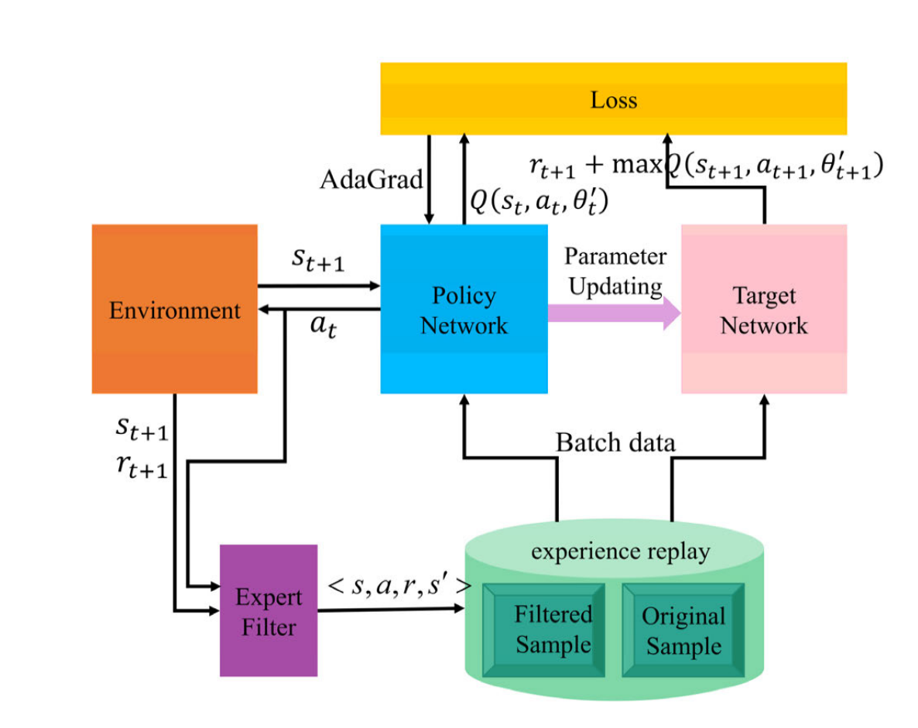
7.基于深度学习再超视距空战规划上的应用
内容总结
研究背景
本文提出了一种基于改进深度Q网络（DQN）的超视距空战机动规划方法。首先，建立了一个基本的战斗环境，主要包括飞行动力学模型、相对运动模型和导弹攻击模型。此外，考虑到双方导弹的威胁和空域的约束，并设计了奖励函数进行训练。
研究意义
文献分享
创新性分析
这篇文章引提出了基于长短时记忆（LSTM）单元的感知情境层和数值拟合层，用以替代DQN中的策略网络。针对训练中的无效数据，设计了一个基于BVR经验的专家过滤器来进行初步判断和选择。
结论总结
发展趋势及应用前景
相比传统的专家决策库法，深度强化网络理论上可以涵盖所有的空战场景，在处理复杂的空战环境策有更高的灵活性。
应用场景有：机弹协同的智能空战；战机协同作战。

Slide 13
8.基于半监督可解释深度学习模型的飞行数据多类异常检测
研究背景
内容总结
识别日常飞行过程中存在的未知风险或漏洞是一项至关重要的任务，本文提出了一种可解释的航空异常检测深度半监督模型，以解决监督异常检测模型应用过程中航空数据中标记数据不足的问题。
研究意义
文献分享
创新性分析
使用机器学习来识别航空领域安全事件的前兆的主要挑战之一是处理和标记的数据数量稀少，该模型利用了所有可用的航空时间序列数据，以高精度和较少的误报识别异常或事件前兆。
结论总结
发展趋势及应用前景
本文提出的模型是朝着能够识别空域操作中未知风险和漏洞的框架发展的一步。之后可以扩展半监督模型以具有开放集识别能力，其中模型可以识别不属于任何已知类的数据。本文的方法可能存在的应用场景有：商用飞机起飞阶段的二元异常检测；商用飞机进近着陆阶段的多类异常检测。

Slide 14
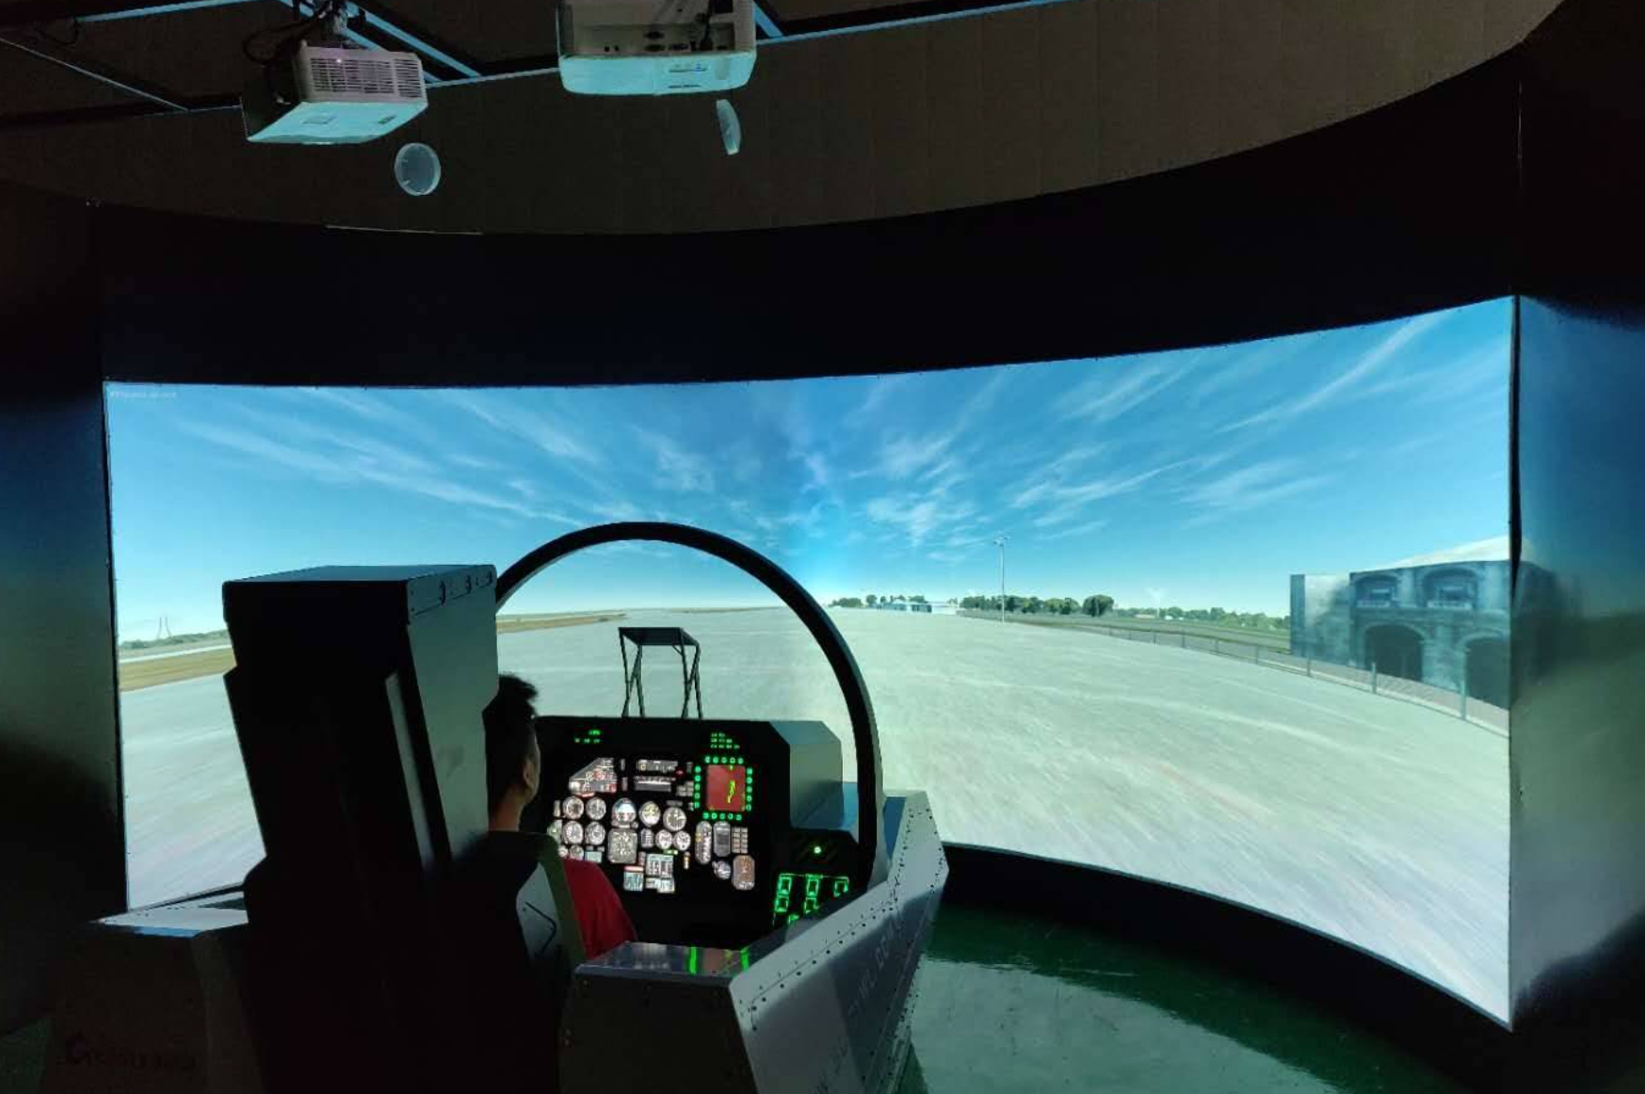
总结与展望
基于人工智能的飞行仿真系统有有如下特点：
研究背景
灵活度高
泛化能力强
真实度高
安全、低成本
训练的数据集中包含了绝大多数可能遇到的飞行场景。
通过训练基于深度学习的算法，飞行仿真系统能够学习并理解广泛的飞行情境。
人工智能算法能够更精确地模拟飞机的动力学行为、环境影响以及飞行员的操作
虚拟环境下的培训可以大幅降低实际飞行的成本，减少人员和设备的风险。
研究意义
文献分享
未来的展望
结论总结
利用人工智能系统、飞行模拟装置以及AR、VR等虚拟现实技术，可以低成本实现高质量的飞行仿真系统。
我国正处于军事变革发展中，可以解决针对航空兵训练规模扩大化、训练形式对抗化、训练内容超前化的需求
智能算法在未来也可以直接应用到四旋翼、固定翼的飞行器上做智能决策。

Slide 15
参考文献
[1]
Che C, Wang H, Fu Q, et al. Combining multiple deep learning algorithms for prognostic and health management of aircraft[J]. Aerospace Science and Technology, 2019, 94: 105423.
[2]
YOO J, SEONG H, SHIM D H, et al. Deep Reinforcement Learning-based Intelligent Agent for Autonomous Air Combat [Z]. 2022 IEEE/AIAA 41st Digital Avionics Systems Conference (DASC). 2022: 1-9.10.1109/dasc55683.2022.9925811
[3]
王宇琨, 王泽, 董力维, 等. 基于分层的智能建模方法的多机空战行为建模[J]. 系统仿真学报, 2023, 35(10): 2249-2261.
[4]
Terrin Stachiw, Alexander David Crain, Joseph Ricciardi et al. A Physics-based Neural Network for Flight Dynamics Modelling and Simulation, 07 March 2022.
[5]
杨芸,李京伟,李雪青等.基于人工智能的飞行模拟器大脑模型构建[J].兵工自动化,2021,40(03):19-25.
[6]
LUN Y B, WANG H L, LIU Y H. Deep Learning Based Bow Wave Modeling for UAV Aerial Refueling Docking[C]. 2022 International Conference on Guidance, Navigation and Control.
[7]
D. Hu, R. Yang, J. Zuo, Z. Zhang, J. Wu, and Y. Wang, “Application of Deep Reinforcement Learning in Maneuver Planning of Beyond-Visual-Range Air Combat,” IEEE Access, vol. 9, pp. 32282–32297, 2021.
[8]
MEMARZADEH M, MATTHEWS B, TEMPLIN T. Multiclass Anomaly Detection in Flight Data Using Semi-Supervised Explainable Deep Learning Model[J/OL]. Journal of Aerospace Information Systems, 2022, 19(2): 83-97.

Slide 16
THANK YOU
恳请老师批评指正
小组成员： | 石芳瑜
 | 周奥成
 | 赵一迪
 | 朱俊帆
 | 杨和鹭
 | 吴凡
指导老师： | 王江云
 | 李妮

